Slide 1
Titanic:
Machine Learning from Disaster
组员：
SA19225404 吴语港 SA19225321 苏成

Slide 2
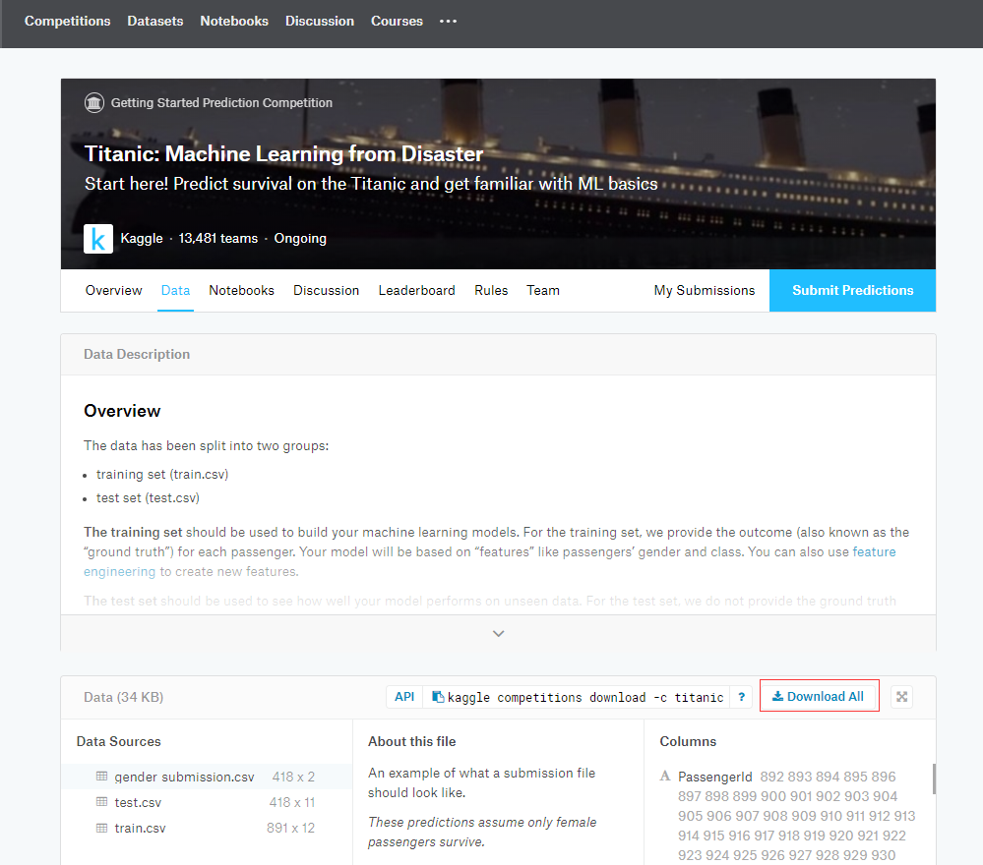
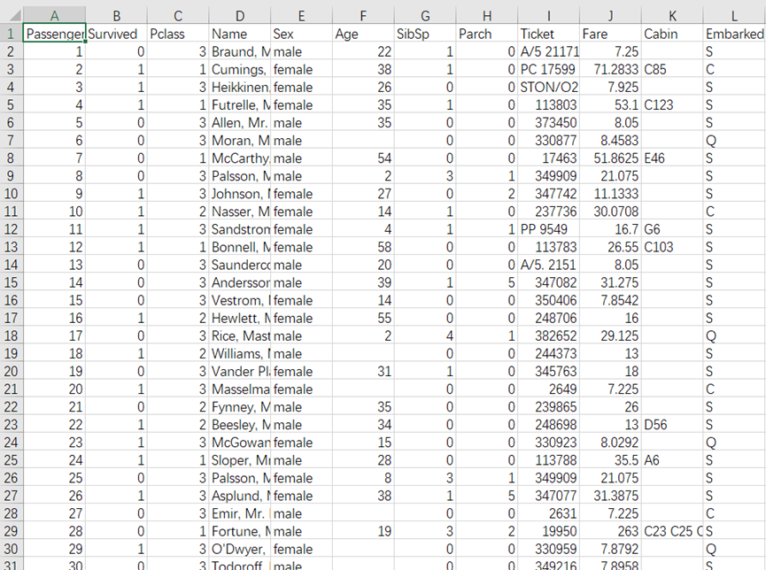
PART ONE
获得数据
Titanic生存预测中提供了两组数据：train.csv 和test.csv，分别是训练集和测试集。本次为练手项目，所以数据就直接给了，不过有缺失的数据，需要我们来处理一下。

Slide 3
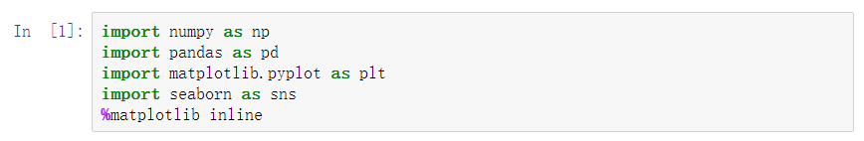
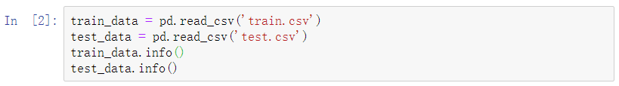
PART ONE
获得数据
了解数据特征含义：
Index(['PassengerId', 'Survived', 'Pclass', 'Name', 'Sex', 'Age', 'SibSp', 'Parch', 'Ticket', 'Fare', 'Cabin', 'Embarked'], dtype='object')
PassengerId：乘客编号，唯一；
Survived：是否获救 0未获救 1获救；
Pclass：客舱等级；
Name：乘客姓名；
Sex：性别；
Age：年龄；
SibSp：在船上的兄弟姐妹或者配偶数量；
Parch：在船上的父母或儿女数量；
Ticket：船票编号；
Fare：船票价格；
Cabin：客舱号；
Embarked：登船港口
其中PassengerId为预测唯一序号，Survived为预测目标值。
从当前目录导入train.csv和test.csv，并显示两个数据文件的相关信息
了解数据基本情况：
可以发现，训练数据集一共891个样本，其中Age、Cabin、Embarked属性有缺失值。我们需要对缺失值进行处理，Age字段缺失值可以用预测年龄来代替，Cabin字段由于Cabin项缺失太多，只能将有无Cain作为特征值进行建模，Embarked字段由于数据仅有两个样本缺值，可以选择随机填充该属性特征例值，或者删除这两个样本。

Slide 4
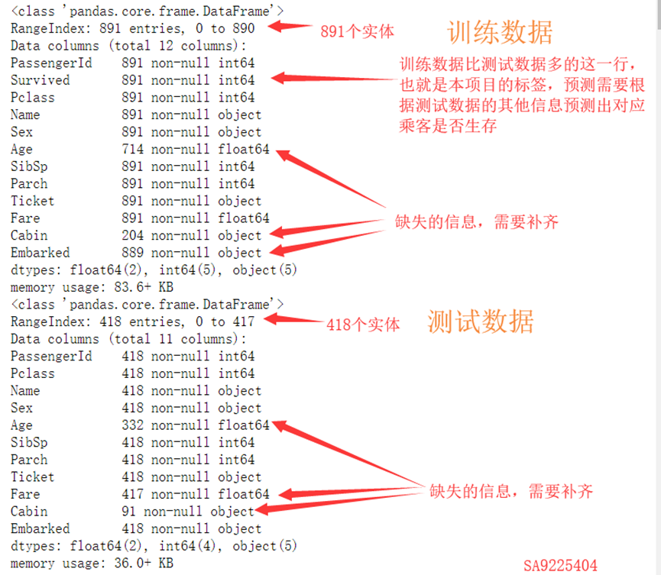
PART ONE
获得数据
查看各特征值有无异常
Survived属性包含0、1两种值无异常，其中549死亡，342存活；Pclass包含1、2、3三种值无异常；Name属性包含891个值，无重复无异常；Sex包含male 577位，female 314位；SibSp 包含0、1、2、3、4、5、8几种值，其中属性为n的人数，应该为n+1的倍数，即若某人有8个SIbSp则至少有9个人互为SibSp，该数据出现的原因是因为训练数据只包含部分船上的人员，因此该特征暂未发现异常；Parch特征类似，暂未发现异常；Ticket字段包含681个不同值，该值为每个票据的基本特征，与生存与否关系不大；特征Fare为船票价格，未发现异常，可能与Pclass属性有关，也可以划分区间作为预测是否存活的特征；特征Cabin存在缺失值可单独处理，另外我们发现客舱编号以A、B、C、D、E开头，可能与船舱位置有关；特征Embarked包含三个值，船上乘客来源于三个地方。

Slide 5
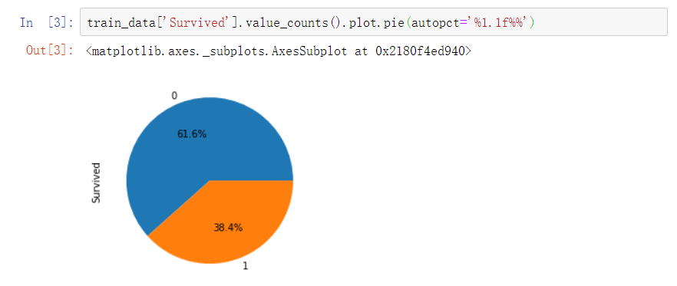
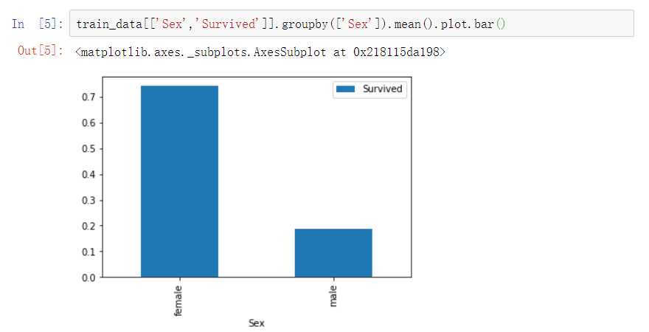
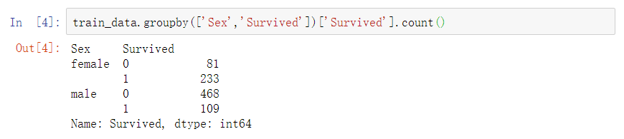
PART TWO
数据可视化获得洞见
性别与生存的关系
通过matplotlib的饼图模块看到了存活比例，大概1/3多一些
通过Matplotlib的条形统计图bar查看
通过表格查看女性存活233/314，男性存活109/577

Slide 6
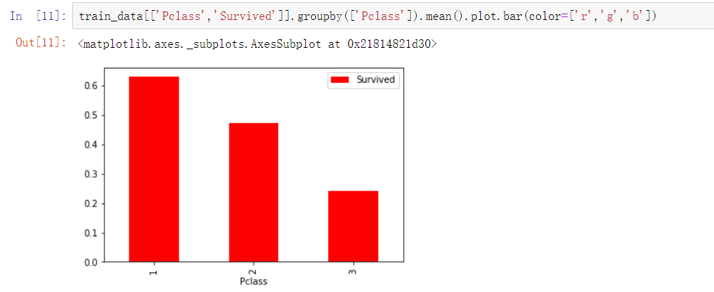
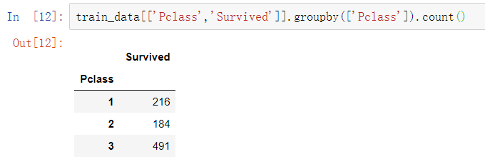
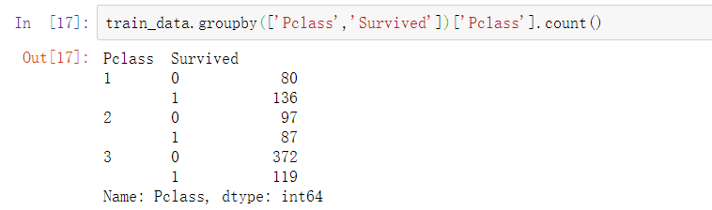
PART TWO
数据可视化获得洞见
船舱等级与生存的关系
船舱等级与生存的关系，图示：
对比两种语句的不同表现形式，上面分组参考了两个属性，下面的只参考了一个属性，上面的展示的更好
表格计数：

Slide 7
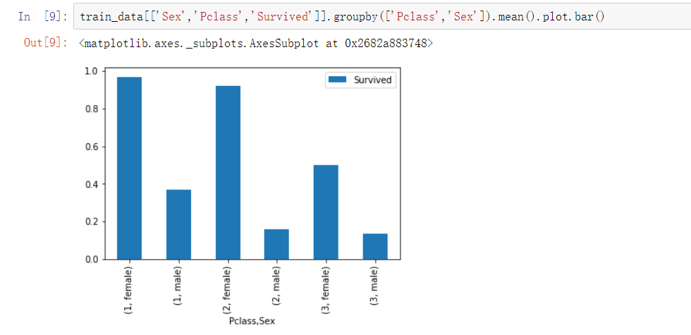
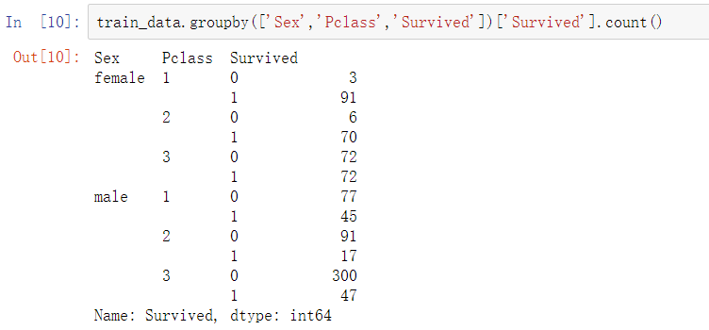
PART TWO
数据可视化获得洞见
船舱等级与生存的关系
看来船舱等级越高，生存率越高，下面将性别，船舱等级和存活情况放一起比较
如下图所示：
表格计数：
从上图和表中明显可以看到，虽然泰坦尼克号逃生总体符合妇女优先，但是对各个等级船舱还是有区别的，而且一等舱中的男子凭借自身的社会地位强行混入了救生艇。如白星航运公司主席伊斯梅（他否决了配备48艘救生艇的想法，认为少点也没关系）则抛下他的乘客、他的船员、他的船，在最后一刻跳进可折叠式救生艇C（共有39名乘客）。

Slide 8
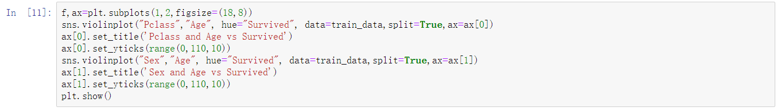
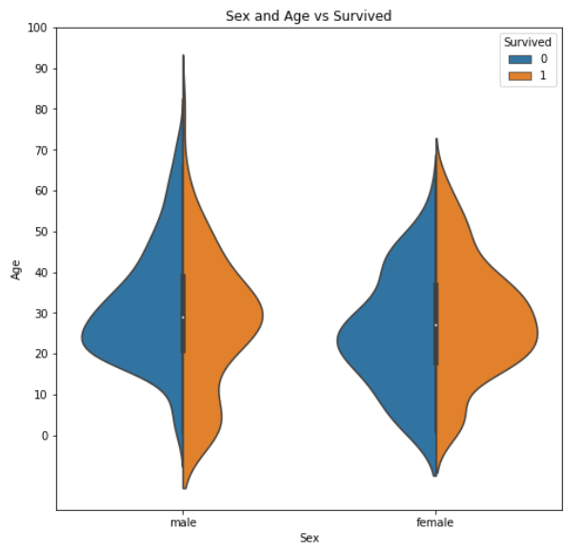
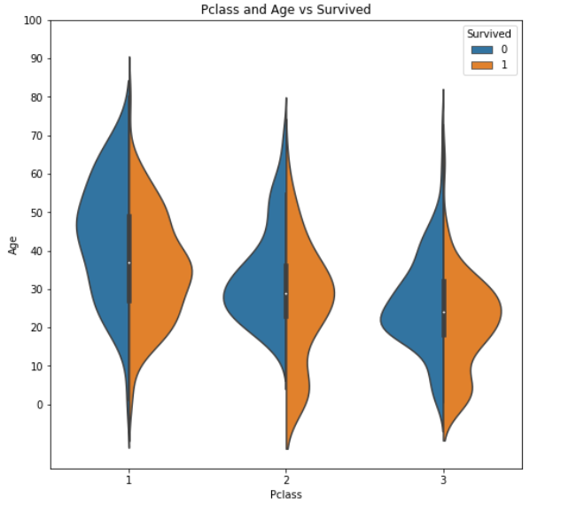
PART TWO
数据可视化获得洞见
年龄与存活的关系
下面的图使用了matplot的sns模块，表现力更强
船舱等级越高，男性年龄越大，看来社会地位和经济实力的提升需要男性的长时间奋斗，但是在存活的人当中，特别是头等舱年轻的人更容易存活，看来是要保存年轻的生产力，还要为祖国好好的做贡献。年长的人就准备牺牲自我了。
性别和年龄与存活的关系：
船舱等级和年龄与存活的关系：
存活的人当中，女性比男性更年长不知道是不是女性平均寿命比男性长的缘故。

Slide 9
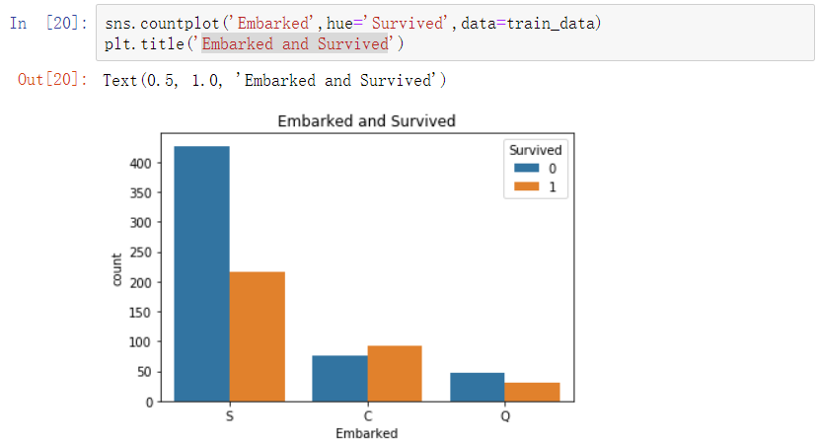
PART TWO
数据可视化获得洞见
称呼与存活关系
登船港口与存活关系
在数据的Name项中包含了对该乘客的称呼，如Mr、Miss、Mrs等，这些信息包含了乘客的年龄、性别、也有可能包含社会地位，如Dr、Lady、Major、Master等称呼。
这一项不方便用图表展示，但是在特征工程中，我们会将其加入到特征中。
泰坦尼克号从英国的南安普顿港出发，途径法国瑟堡和爱尔兰昆士敦，一部分在瑟堡或昆士敦下船的人逃过了一劫。

Slide 10
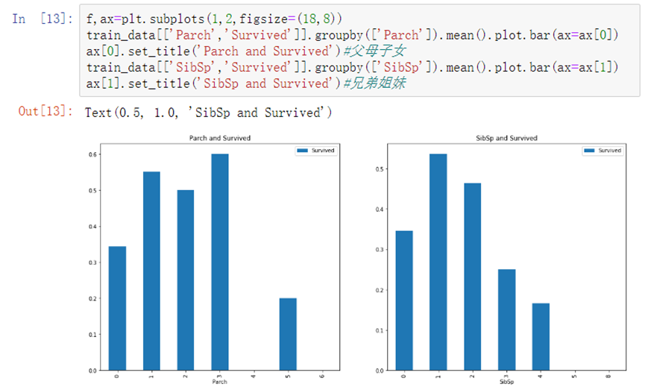
数据可视化获得洞见
其他因素
PART TWO
船上亲友人数与存活关系
剩余因素还有船票价格、船舱号和船票号，这三个因素都可能会影响乘客在船中的位置从而影响逃生顺序，但是因为这三个因素与生存之间看不出明显规律，所以在后期模型融合时，将这些因素交给模型来决定其重要性。
从图中可以看到，孤身一人存活率很低，但是如果亲友太多，难以估计周全，也很危险
通过分析，我们发现当时的历史背景下，所属阶层、经济水平处于高位的人更容易获救，并且由于当时的急救策略，女人、孩子以及有家庭成员存在的人更容易获救。并且能够发现，当时上传的三个港口经济发展情况。
通过，集中模型，我们对乘客生存进行预测，发现对于预测结果并不是特别满意，想要获得一个理想对模型，需要对数据进行进一步的特征化，同时可以利用voting对不同模型进行融合，调整参数，增加预测准确率
其实我有个想法，在救生艇容量一定的情况下妇女和小孩的体重比较轻，能救出更多的生命，可能是一个原因。

Slide 11
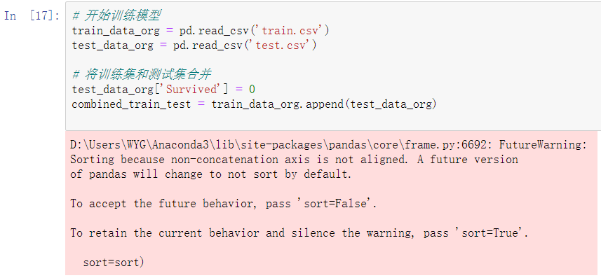
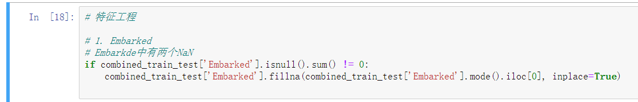


PART THREE
机器学习算法的数据准备
首先将train和test合并一起进行特征工程处理：
Embarked（登船口）
先填充缺失值，对缺失的Embarked以众数来填补
再将Embarked的三个上船港口用0,1,2int数据类型代替
Sex (性别)
特征工程即从各项参数中提取出可能影响到最终结果的特征，作为模型的预测依据。特征工程一般应先从含有缺失值即NaN的项开始。
无缺失值，用0,1代替

Slide 12
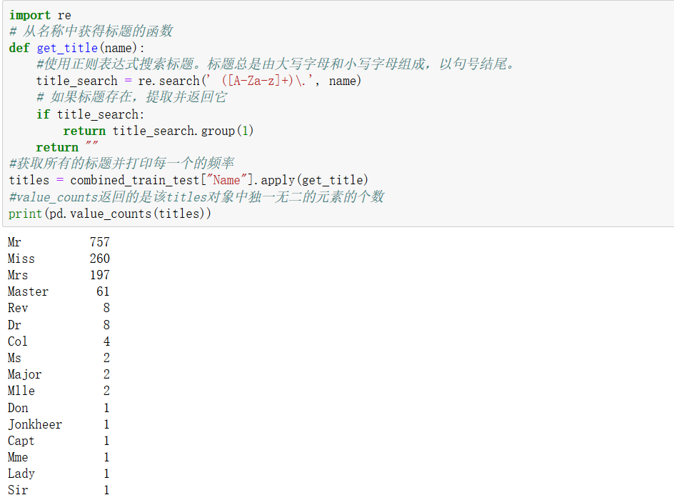
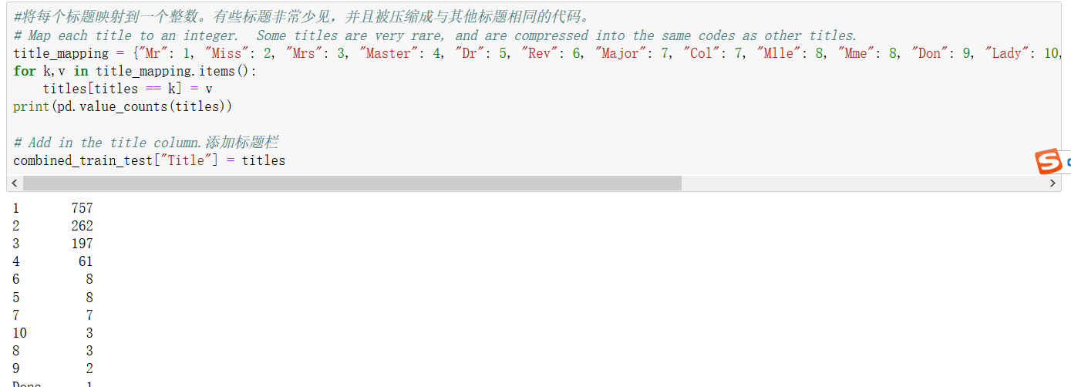
PART THREE
机器学习算法的数据准备
首先用正则表达式提取出称谓，称谓都是由大小写字母组成，句号结尾，然后创建字典映射，讲称谓对应到数字，以便于用机器学习方法进行处理，最后将新的特征加到特征中去
Name(名字)
名字当中包含了一些称谓，可能包含一些社会地位信息，需要提取出一些特征 从名字中提取出称呼：

Slide 13
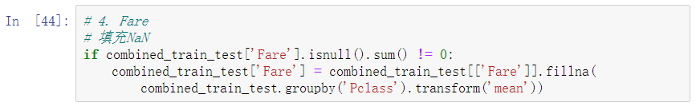
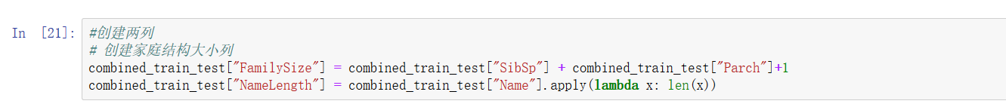
PART THREE
机器学习算法的数据准备
Fare(票价)
填充NaN，按一二三等舱各自的均价来填充。
新加特征
特征一：家庭规模，计算公式为兄弟姐妹数加上父母子女加上自己的总人数
特征二：名字字长，由姓名那一栏的长度决定，虽然有一定玄学成分，但是通过后面的特征选择，发现这一特征的重要性还挺高，猜测可能像一些阶级比较高的人员可能称谓之类比较多，名字比较长，甚至于miss比mr称谓更长，而女士更容易获救。

Slide 14
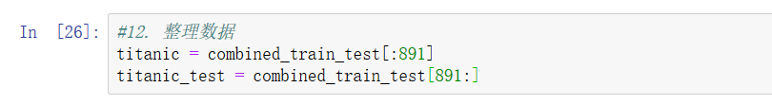
PART THREE
机器学习算法的数据准备
填充Age
Age(年龄)
对于年龄的处理采用平均数进行填充，但是后面的特征选择来看并不是很好。或许可以用更好的处理办法。比如用机器学习的方法利用其它特征来对年龄进行填充，用有年龄的人作为训练集，缺失作为测试集，这是一个可以改进的地方。
将Age和Fare，namelength正则化：
整理数据：切分训练与测试数据集

Slide 15
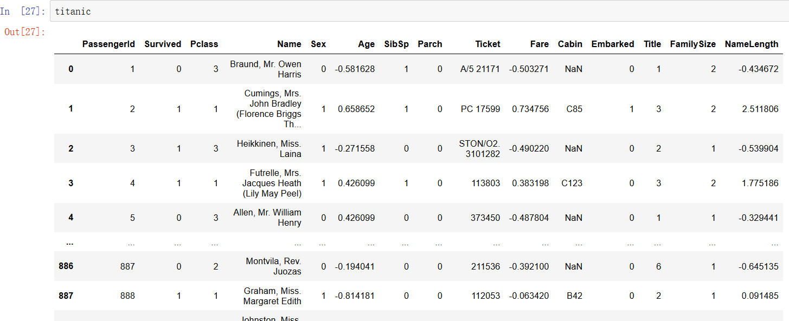
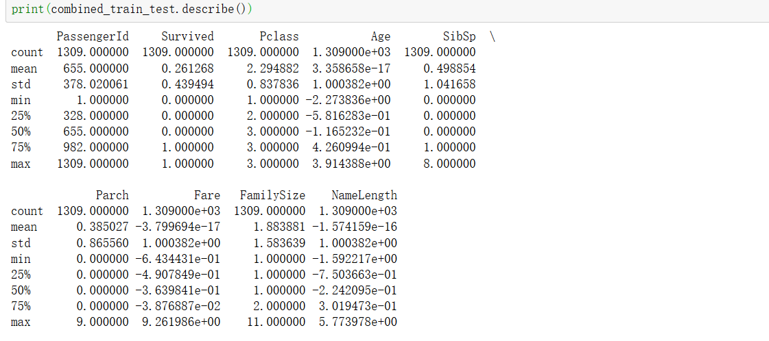
PART THREE
机器学习算法的数据准备

Slide 16
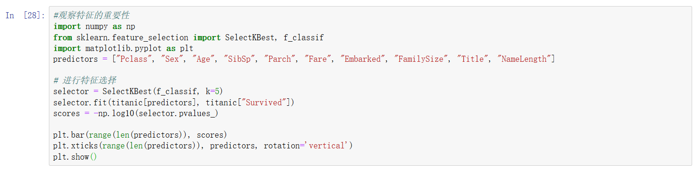
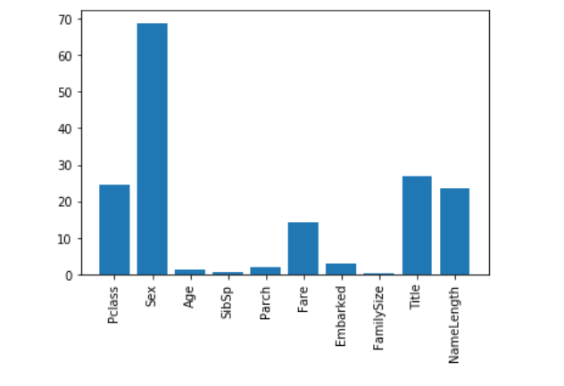
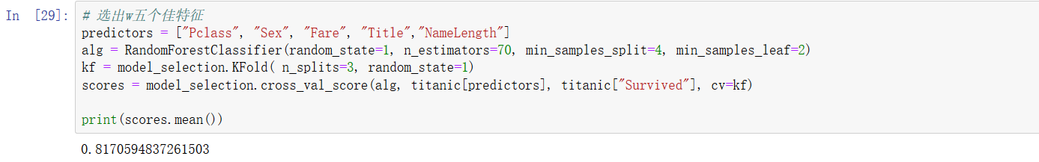
PART THREE
机器学习算法的数据准备
用sklean函数中的特征选择函数，从已有的特征中选择比较重要的特征，对于本次实验像船舱等级，性别，价格，称谓，名字长度这五个比较重要，也基本符合我们之前的预期，用这些特征进行随机森林机器学习算法拟合。
特征选择：

Slide 17
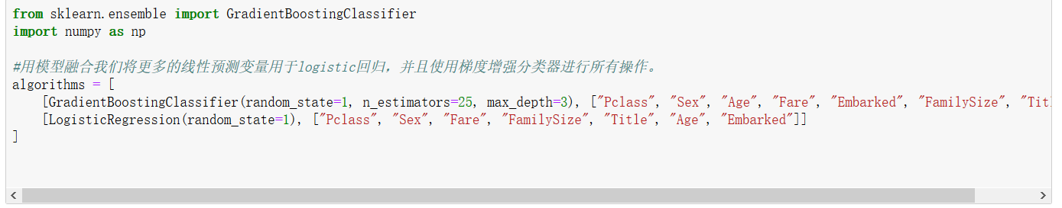
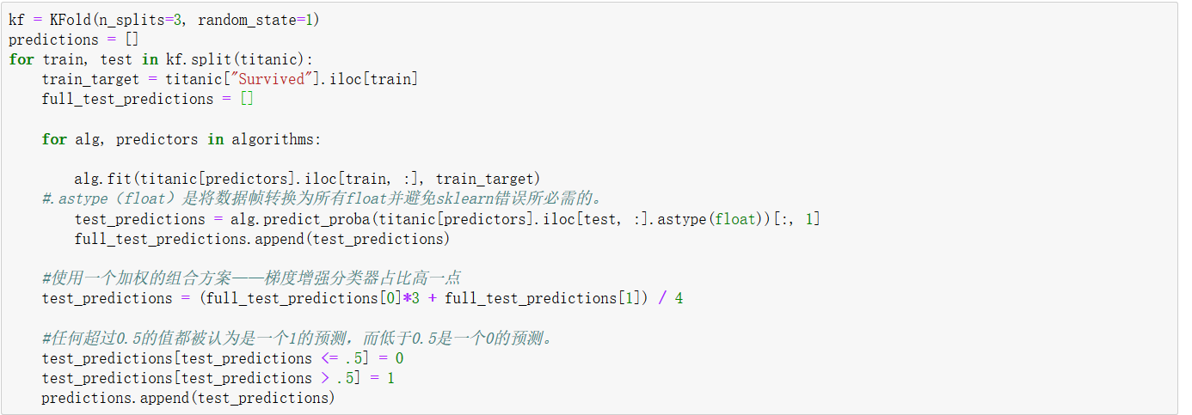
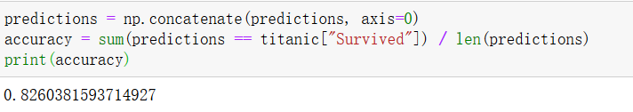
PART THREE
机器学习算法的数据准备
模型融合预测：

Slide 18
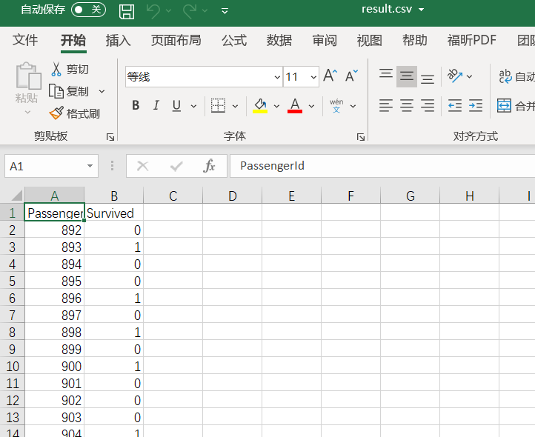
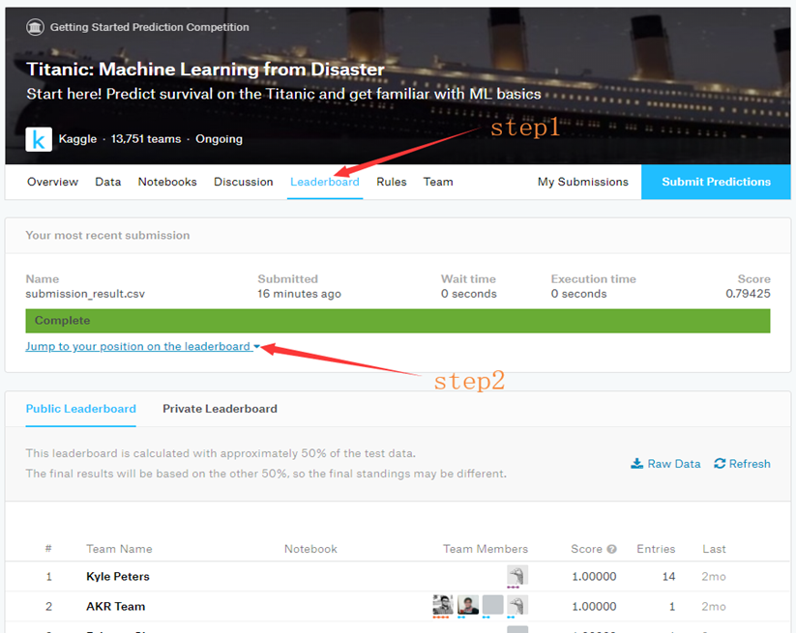
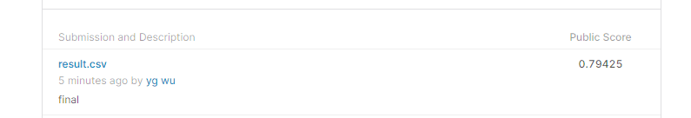
PART FIVE
微调模型
查看预测效果（调整后的最佳效果）
测试效果为 0.79425

Slide 19
THANKS

